Slide 1
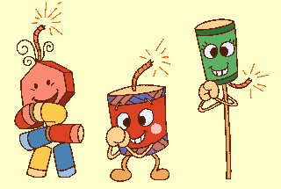
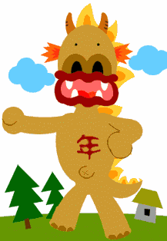
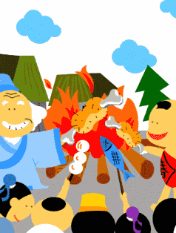

『年』的 故事

Slide 2
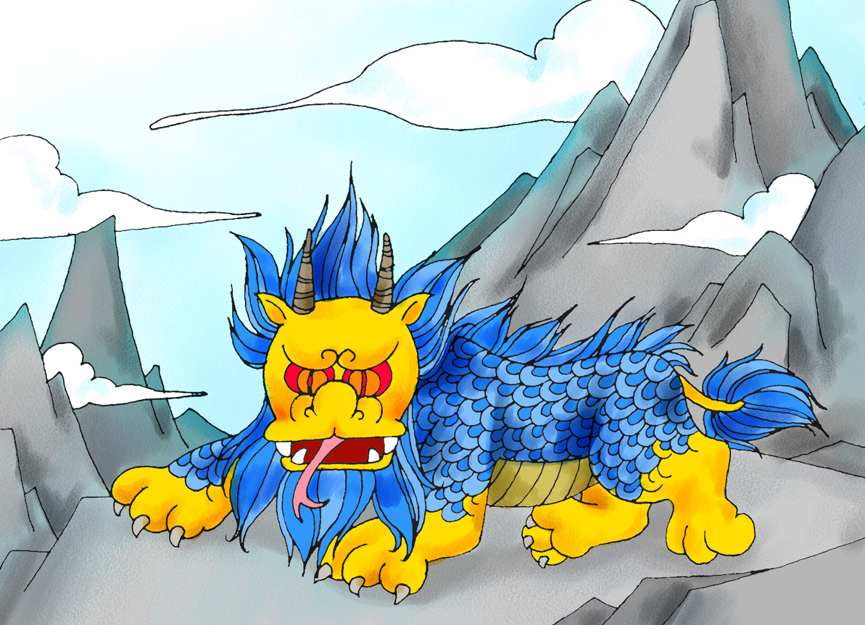
      很久很久以前，高山上有一隻長得很可怕、又很愛睡覺的怪獸。牠叫「年」。

Slide 3
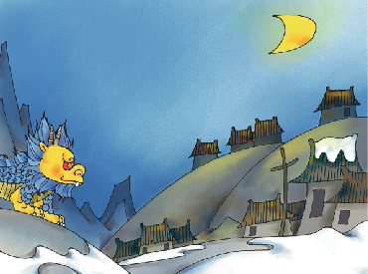
      牠每年只醒來一天。天黑以後，年就下山
      找東西吃。

Slide 4
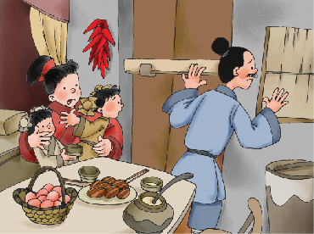
      年喜歡吃動物也喜歡吃人。天黑以後，大家都不敢出門。

Slide 5
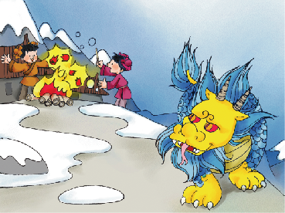
      有一回，天還沒黑，年餓了就下山找東西
      吃，年聽見霹啪的聲音，嚇得跑開。

Slide 6
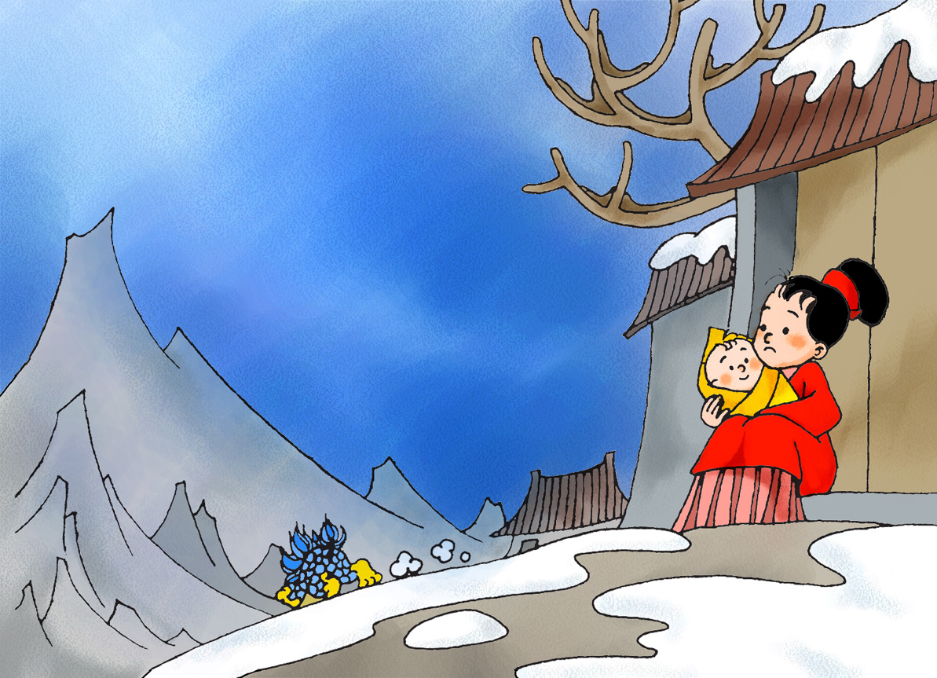
      年又看見一個穿紅衣服的人坐在大門口，年嚇得跑回山上。

Slide 7
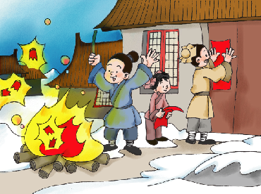
      大家知道年怕什麼了，就把紅紙貼在大門上，又拿了許多竹子來燒火。

Slide 8
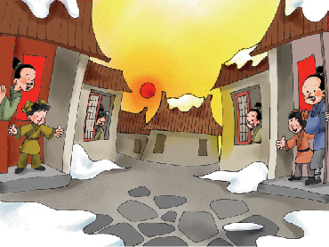
      那天晚上，年不敢再下山來。第二天大家出來一看，每個人都很平安，就互相說：「恭喜」。

Slide 9
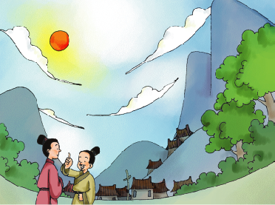
      後來，年沒有再出來過。有人說年餓死了。

Slide 10
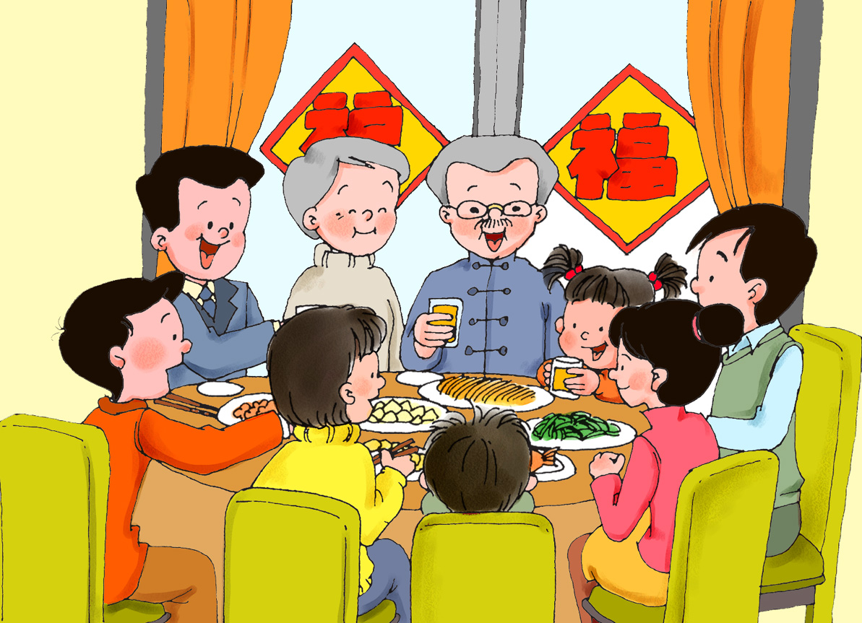
      從此以後，每年那個晚上就叫除夕。家家放鞭炮、吃年夜飯。

Slide 11
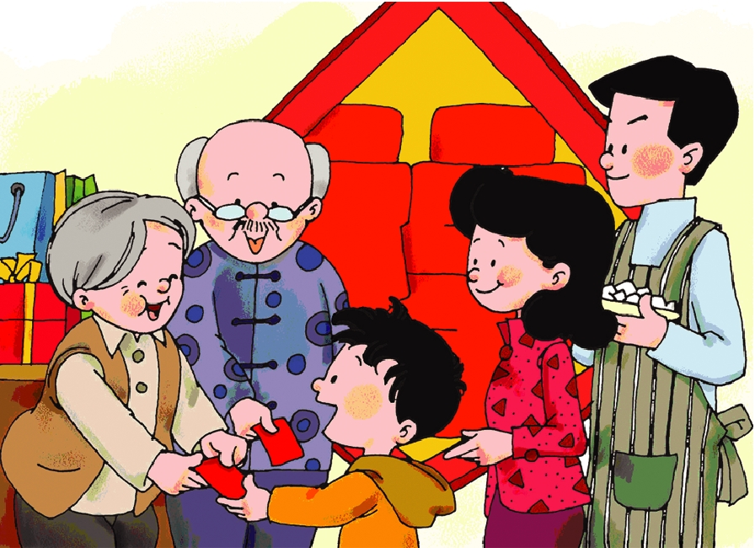
      除夕晚上，家家祭祖。小孩子給長輩拜年，長輩給小孩子紅包叫壓歲錢。

Slide 12
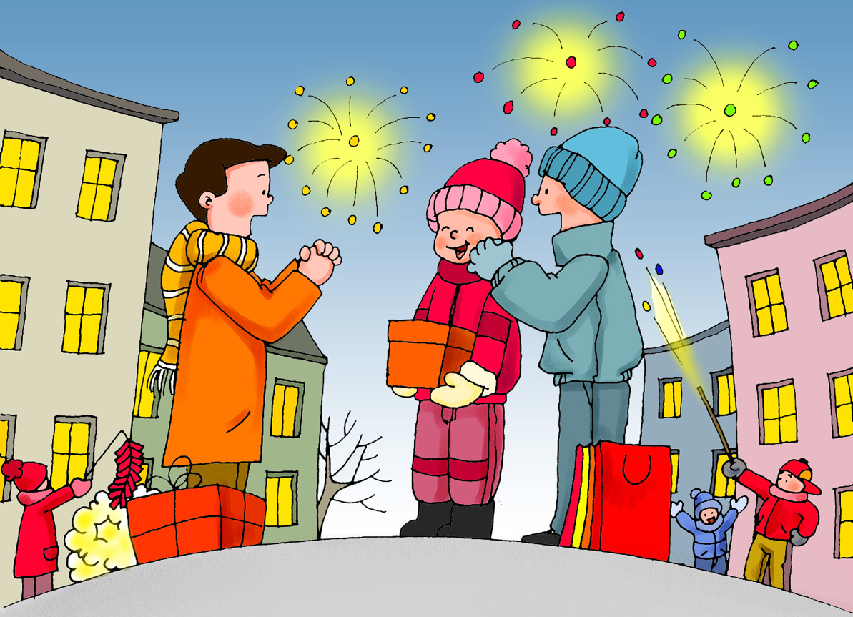
第二天是新年，大家互相拜年，互相說：「恭喜！恭喜！新年好」。

Slide 13


1
2
3
4
5
6

Slide 14

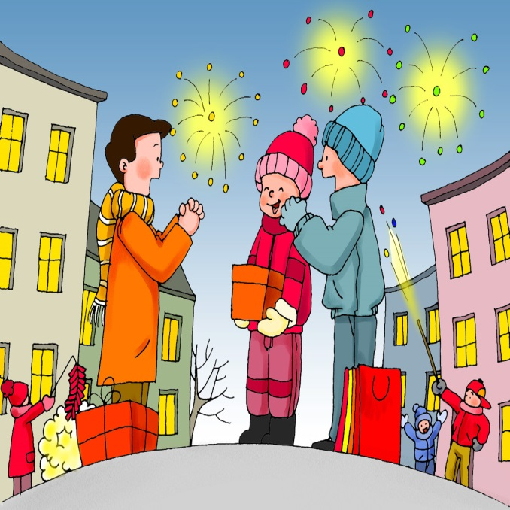
7
8
9
10
11

Slide 15

niáng
新娘

Slide 16

一年

Slide 17
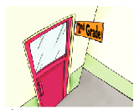
jí
二年級

Slide 18

chūn
春天

Slide 19
chūn jià
春假
spring break

Slide 20

幾個
＝？

Slide 21
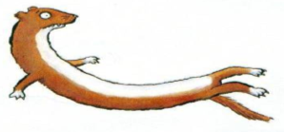
cì
幾次

Slide 22
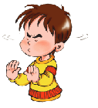
不知道

Slide 23
shí
知識

Slide 24

qiàn
道歉

Slide 25

xíng dào
人行道

Slide 26
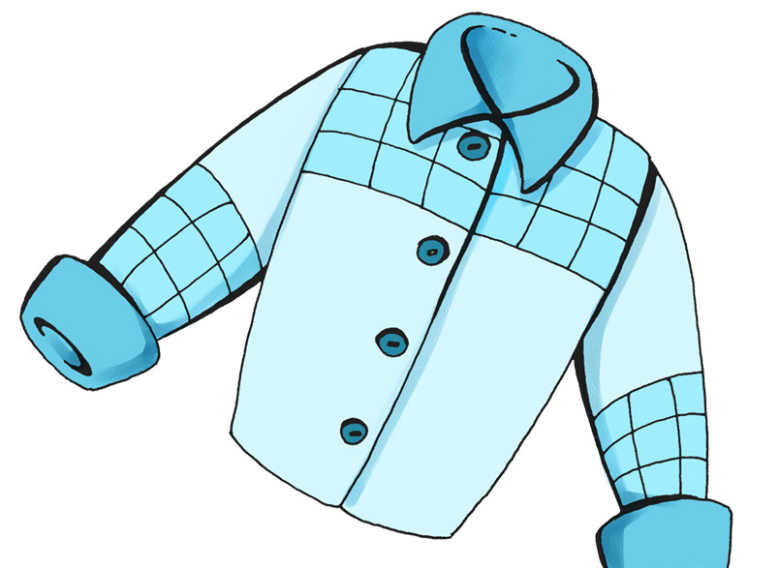
tào
外套

Slide 27
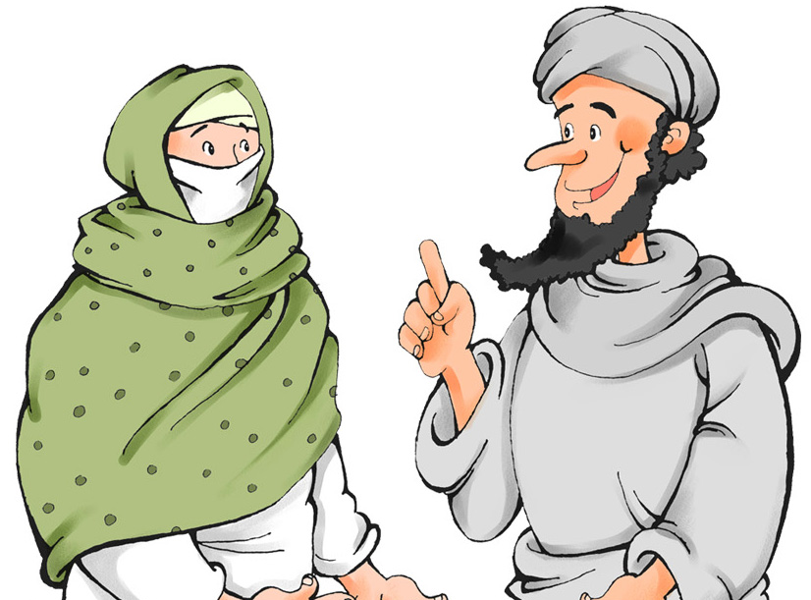
guó
外國人

Slide 28
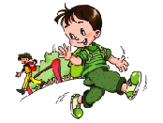
再見

Slide 29

cì
再一次

Slide 30

mián
冬眠

Slide 31

冬天

Slide 32
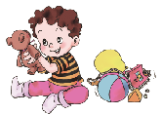
只要

Slide 33
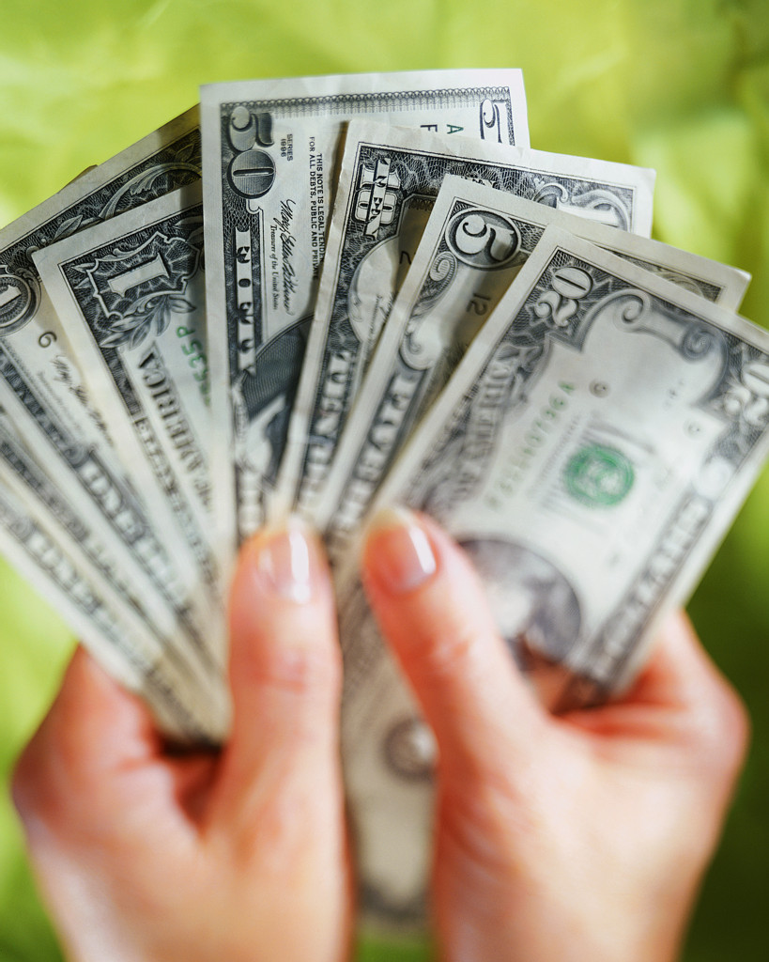
只有

Slide 34
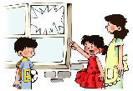
zhuàng
告狀

Slide 35
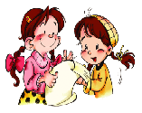
告訴

